Slide 1
Дипломная работа на тему: новостной сайт «Олимпийских чемпионов»
Студент группы: WEB12
ФИО студента: Латышев Д.П.

Slide 2
Цель и задачи выпускной работы
Цель: разработать новостной сайт «олимпийских чемпионов» для привлечения интереса людей о прошедших событий, биография спортсменов и тренеров в спорте.
Задача:
Сравнить и выбрать подходящую СУБД;
Построить ER диаграммы, выявить сущности и связи;
Использовать языки программирования и технологии;

Slide 3
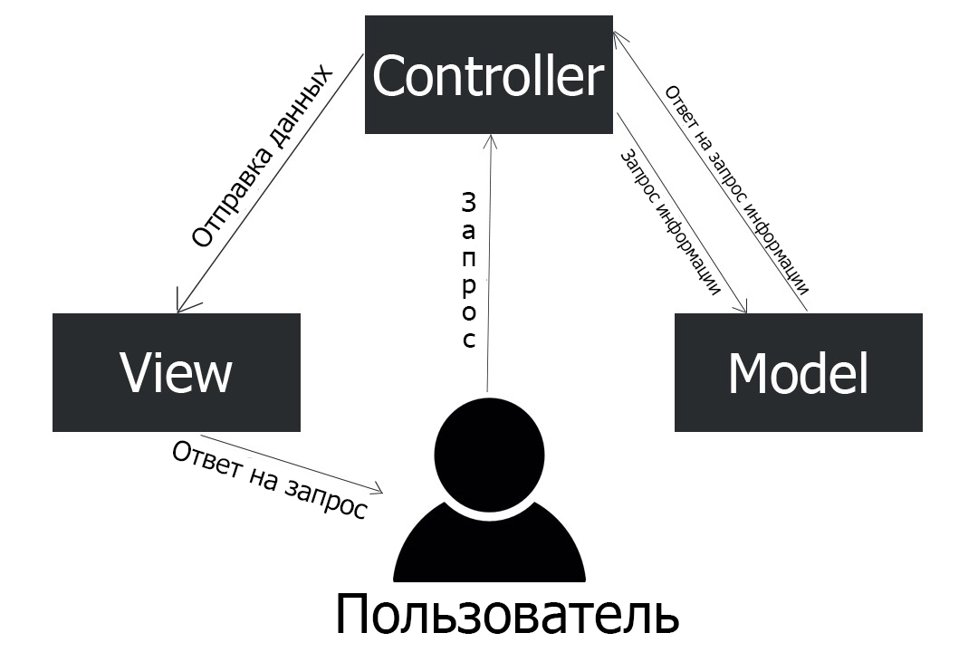
Почему? Django (Джанго) — свободный фреймворк для веб-приложений на языке Python, использующий шаблон проектирования MVC.
Используемые технологии
и библиотеки в проекте.
HTML5, CSS3, JS;
Python 3.10:
Django 4.1;
Django-filter 22.1;
Pillow 9.2.0.
СУБД SQLite.

Slide 4
***Выбор СУБД***
 | SQLite | PostgreSQL | MariaDB | MySQL | Oracle
Автономная база данных без сервера
Сколько поддерживает типов данных
Размер библиотеки
Множественный доступ

Slide 5
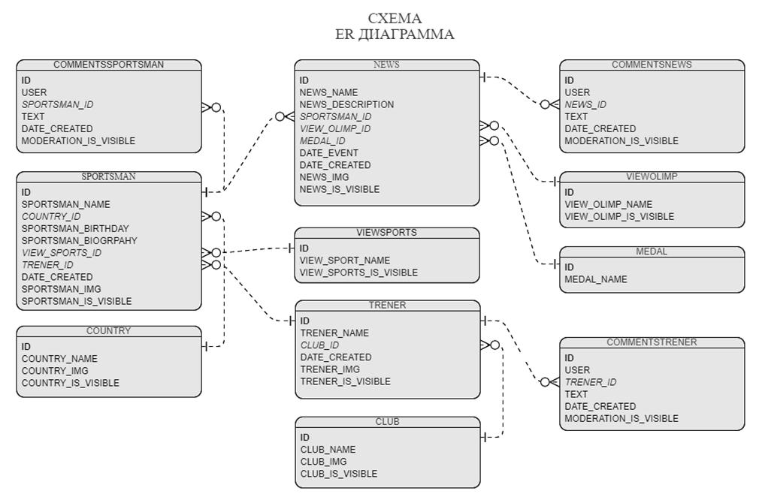

Slide 6
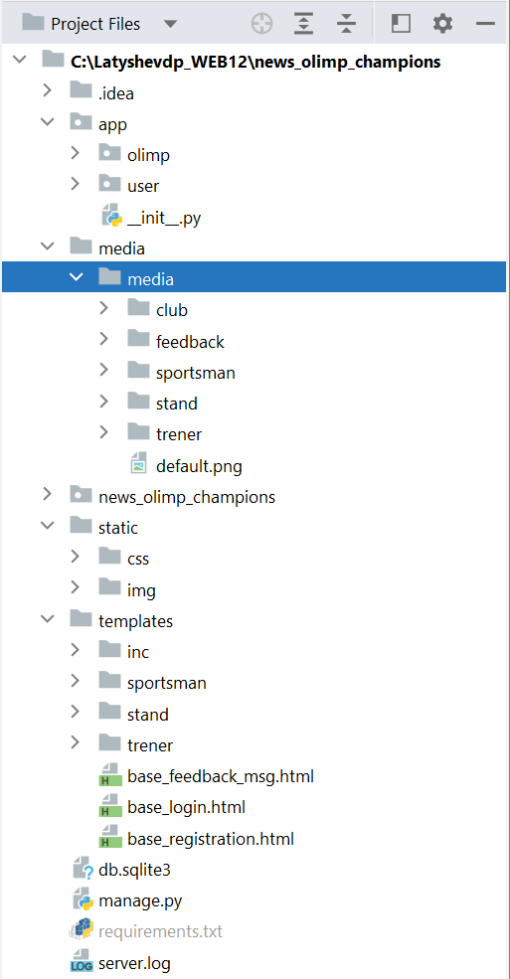
***Структура проекта***
В директории «app» созданы два приложения «olimp» основное и «user»
В директории «media»
news_olimp_champions
static
css
img
templates
db.sqlite3
manage.py
requirements.txt
server.log
Ссылка на github: https://github.com/Latyshevdp72rus/Latyshevdp_WEB12.git

Slide 8
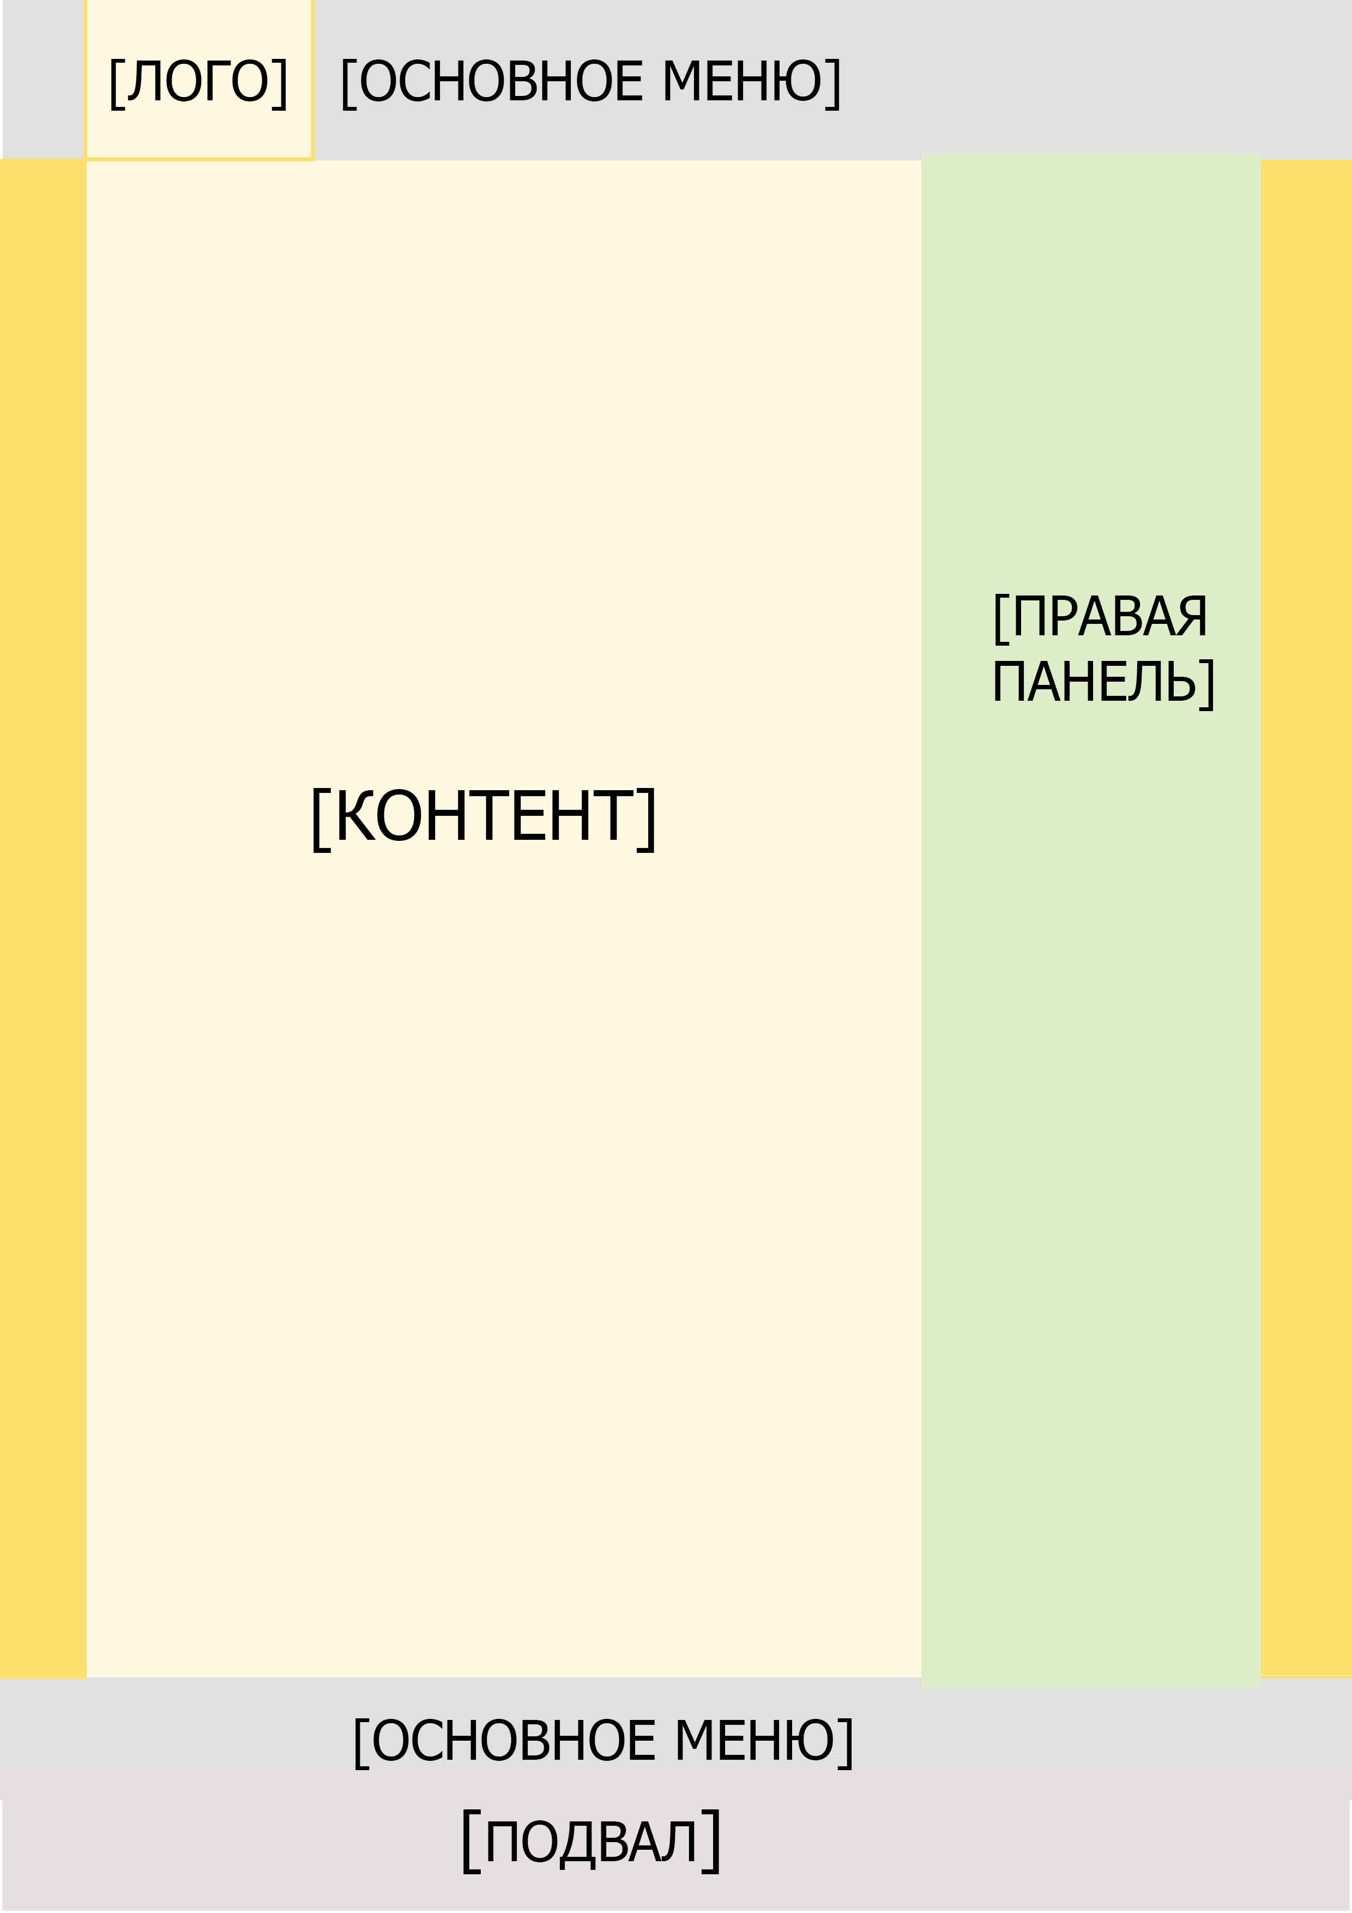
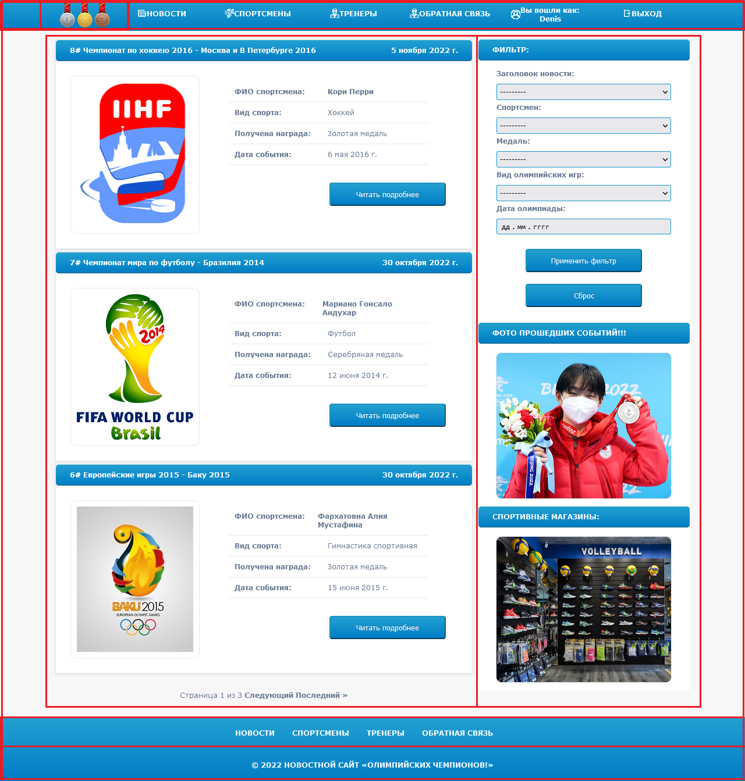

Slide 9
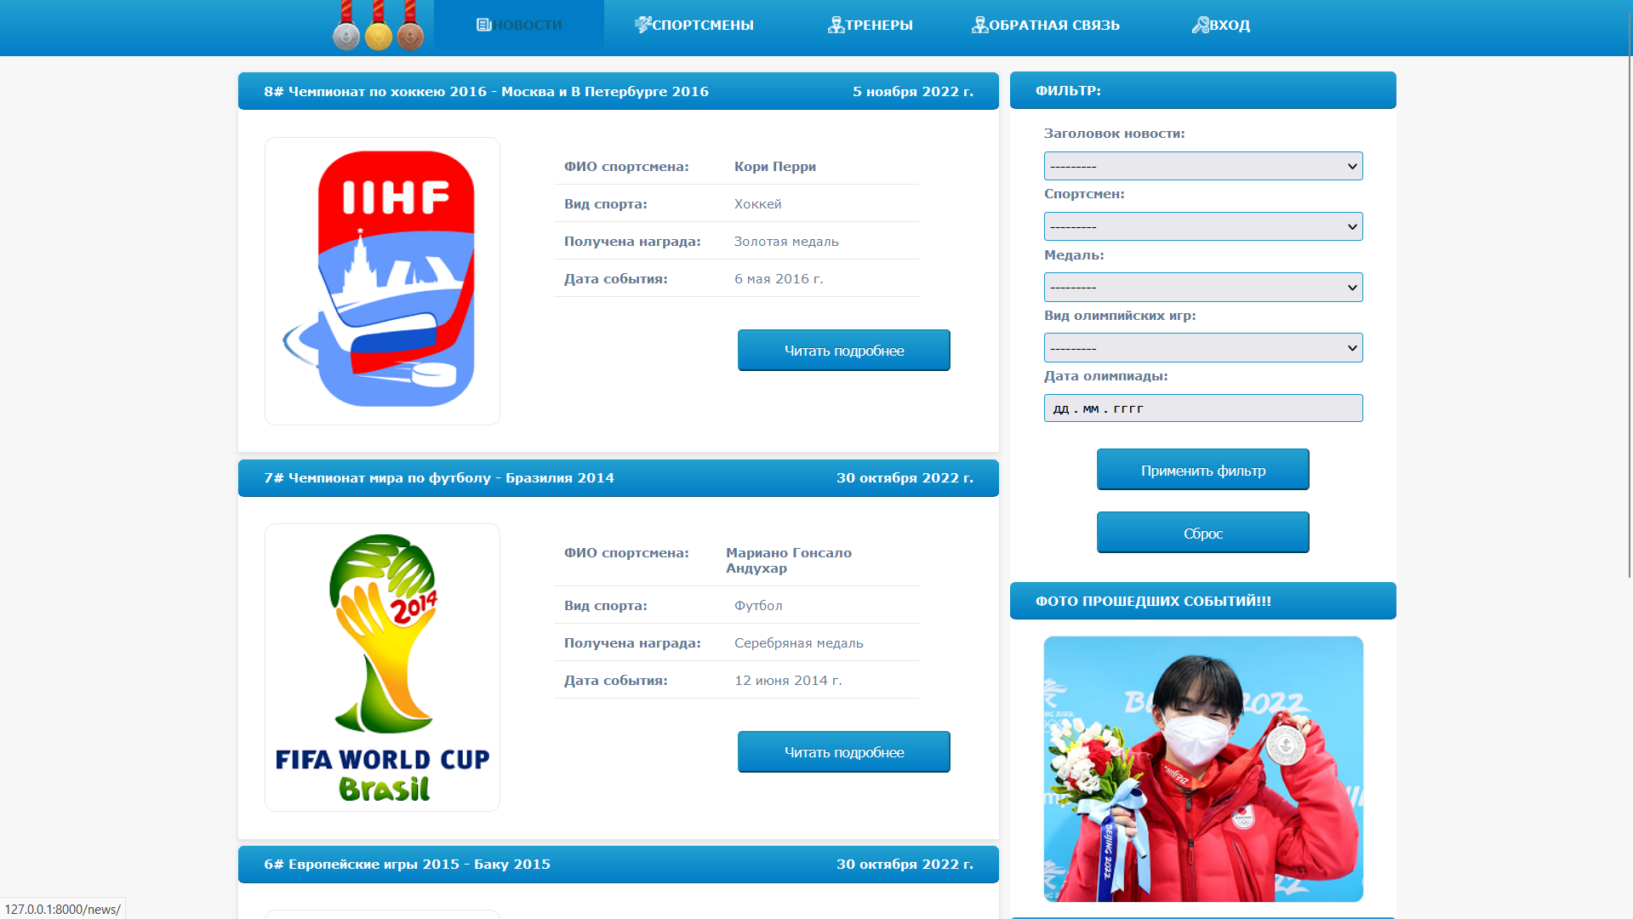

Slide 10
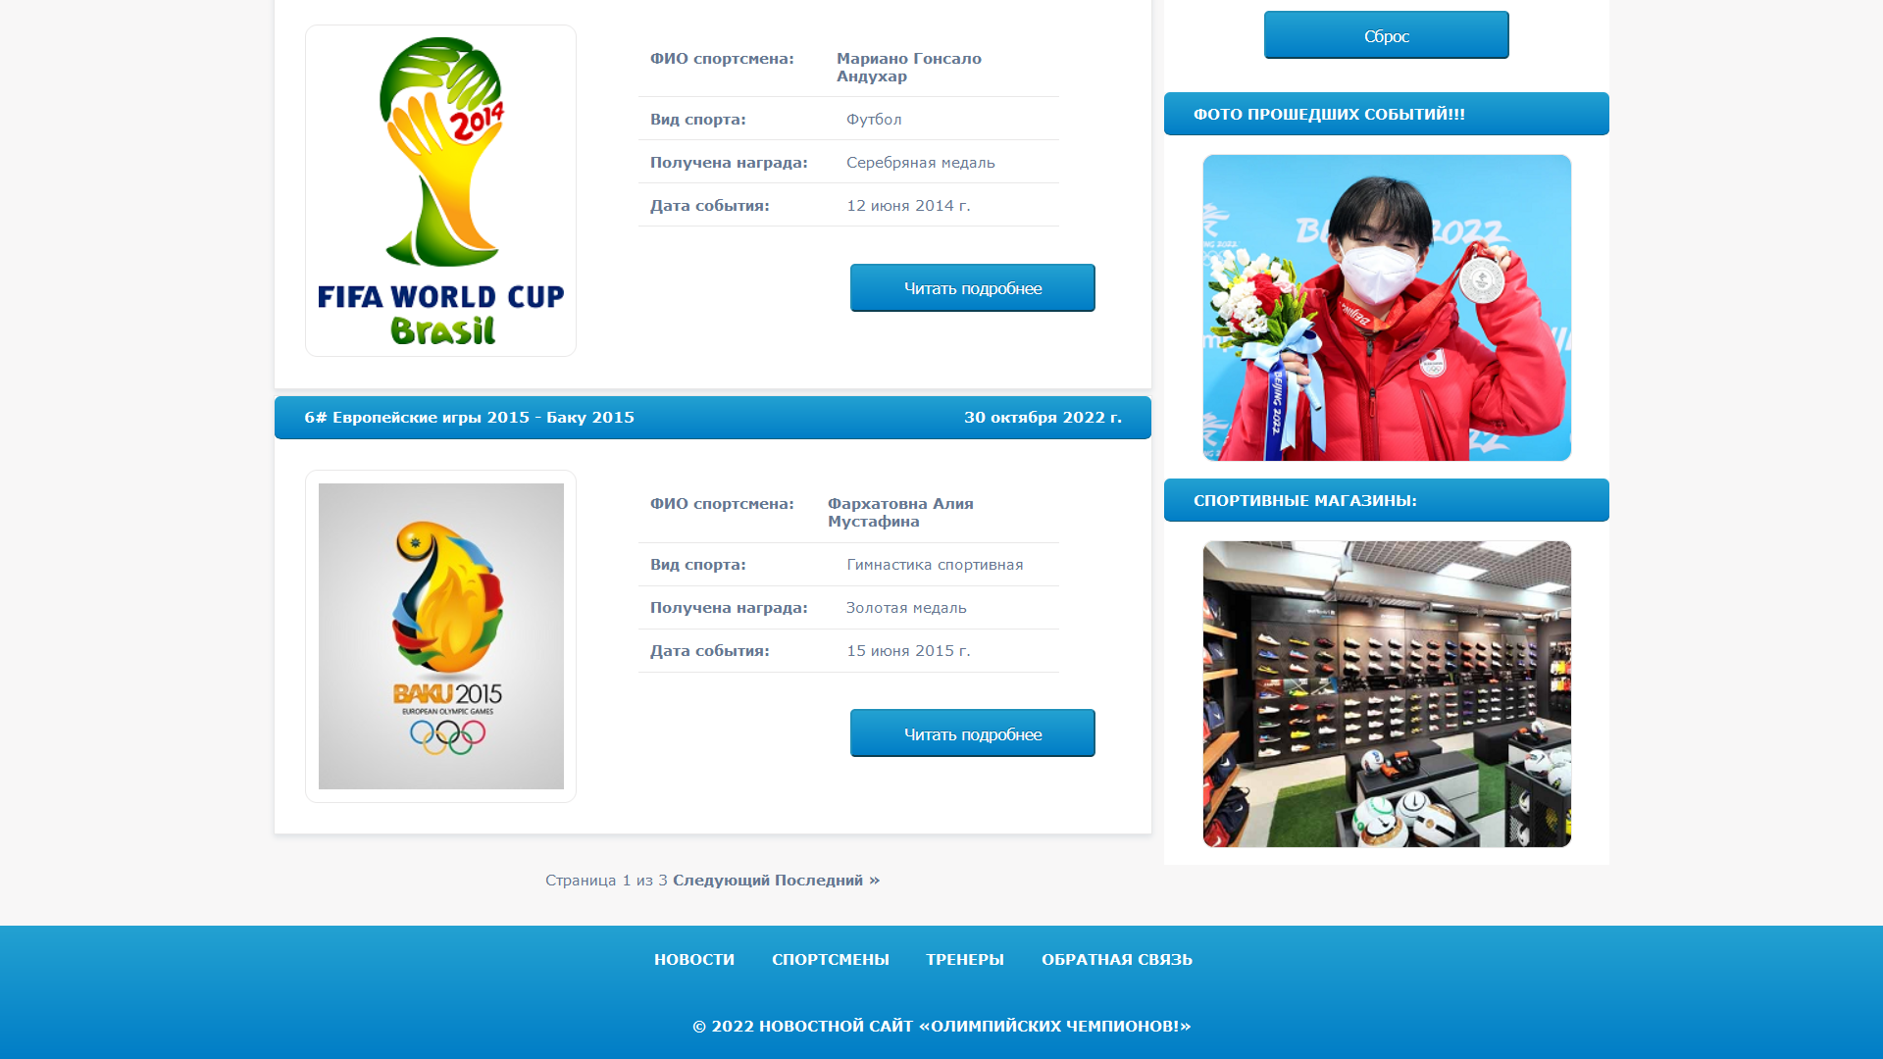

Slide 11
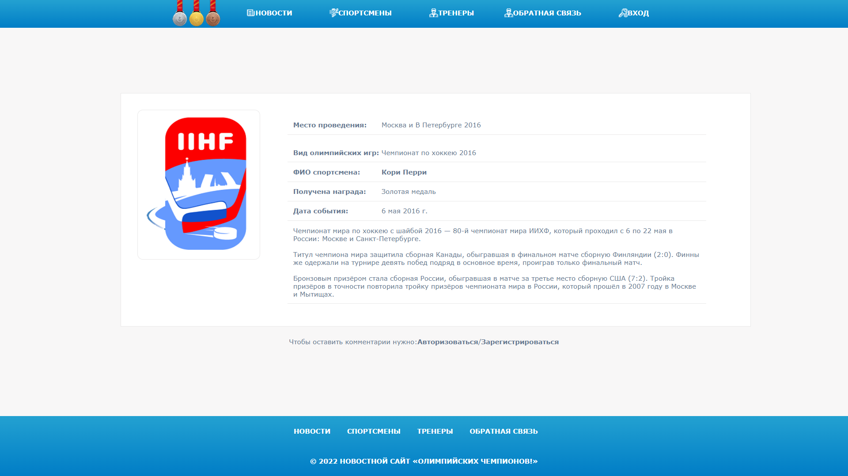

Slide 12
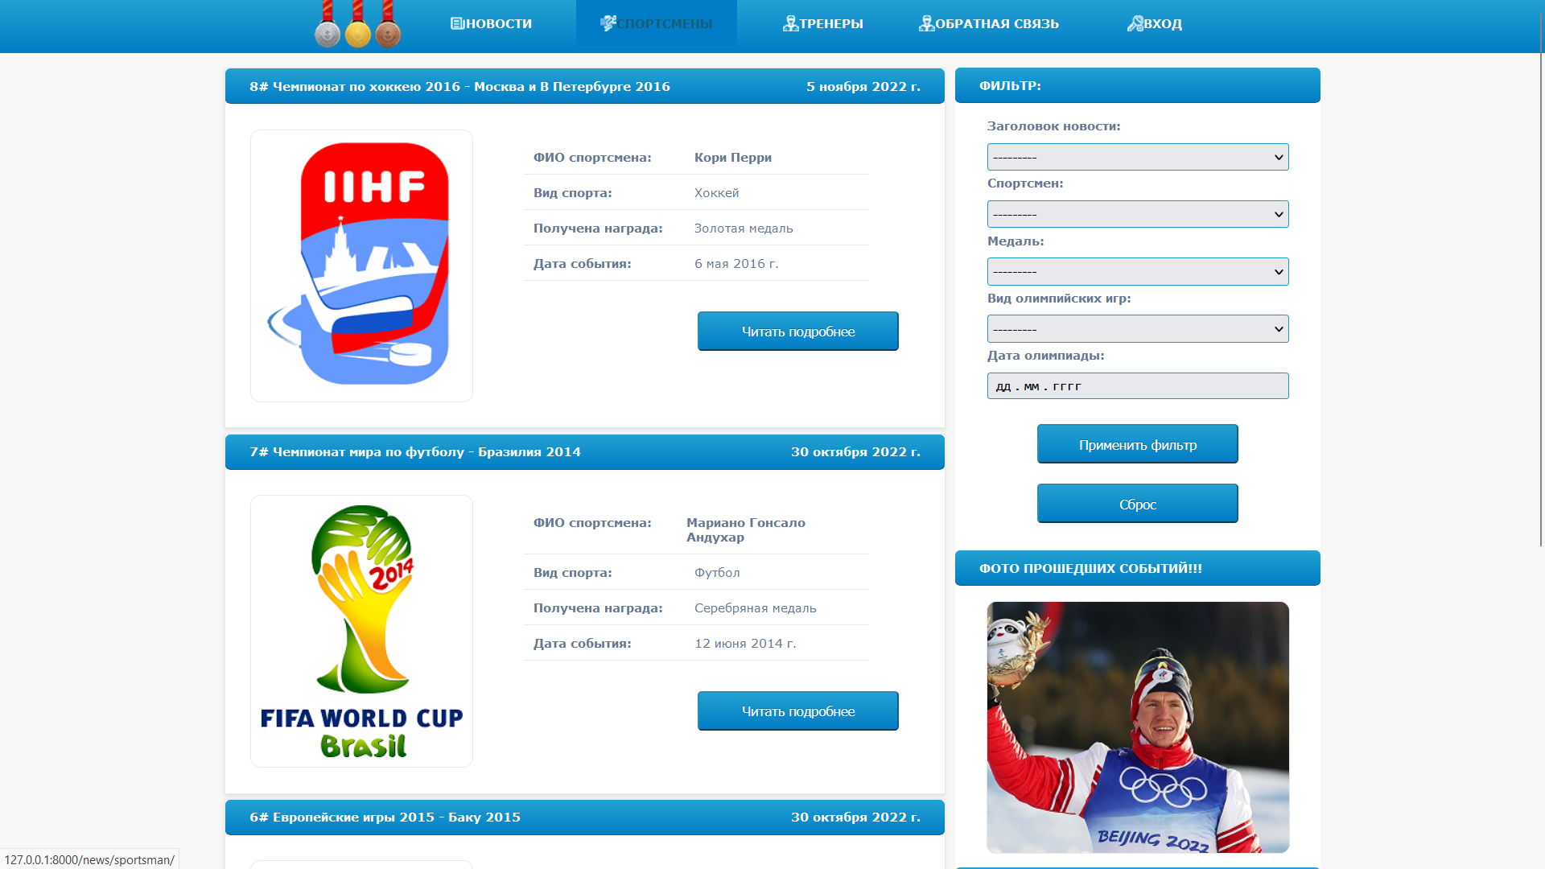

Slide 13
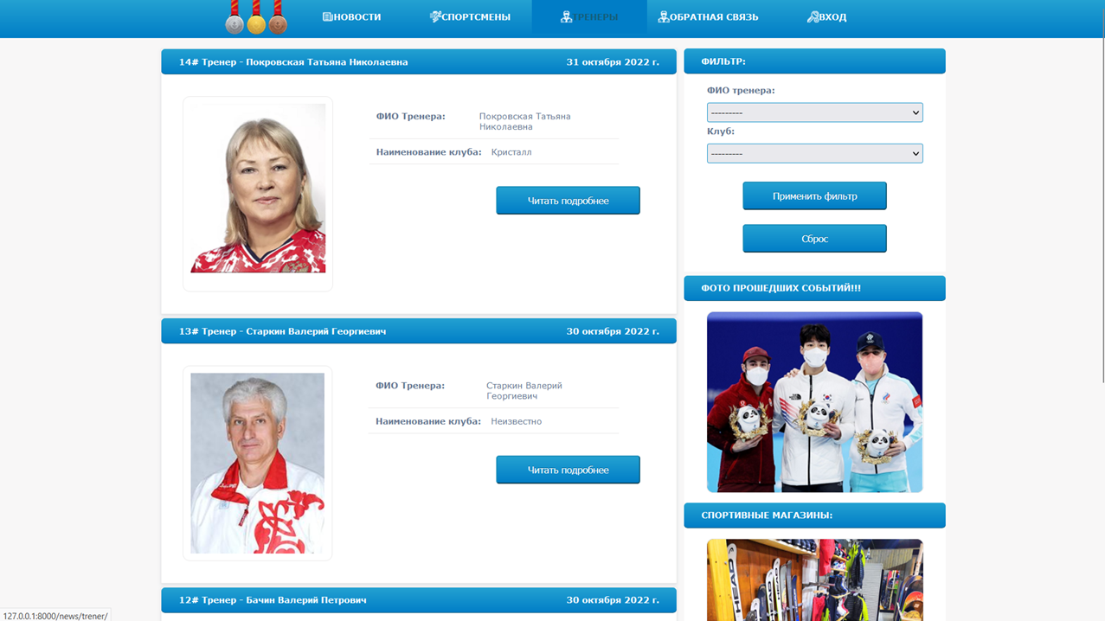

Slide 14
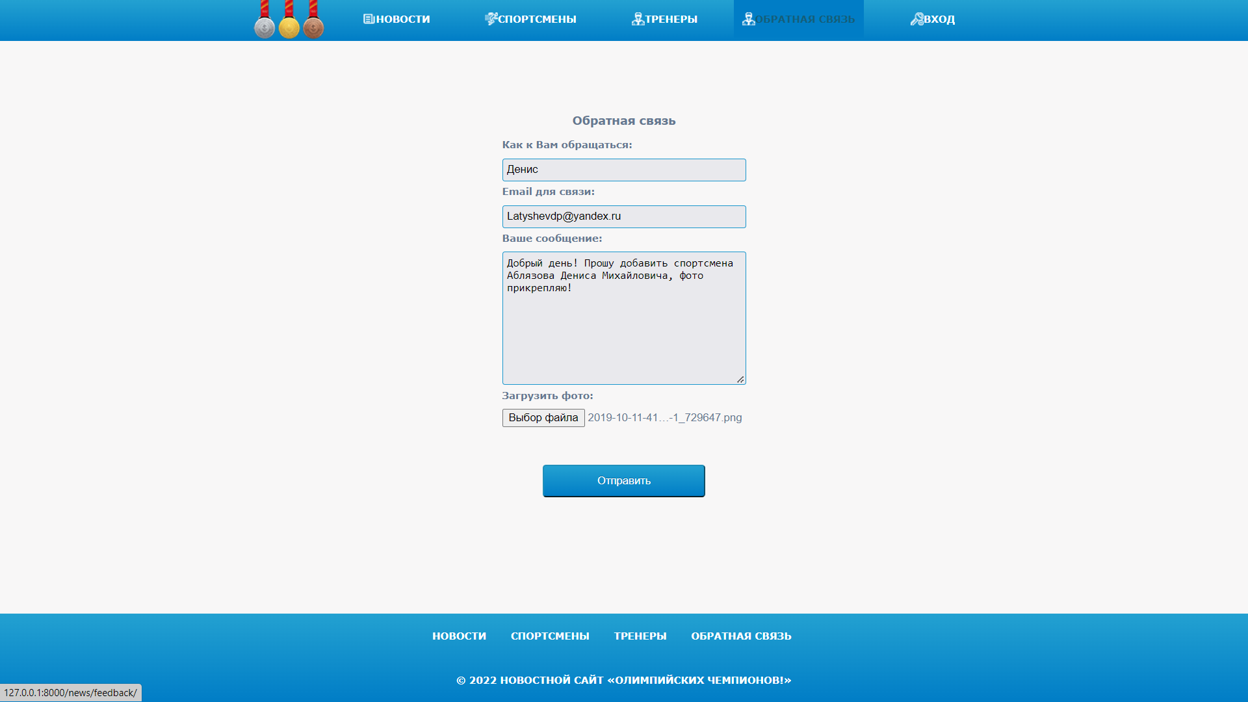

Slide 15
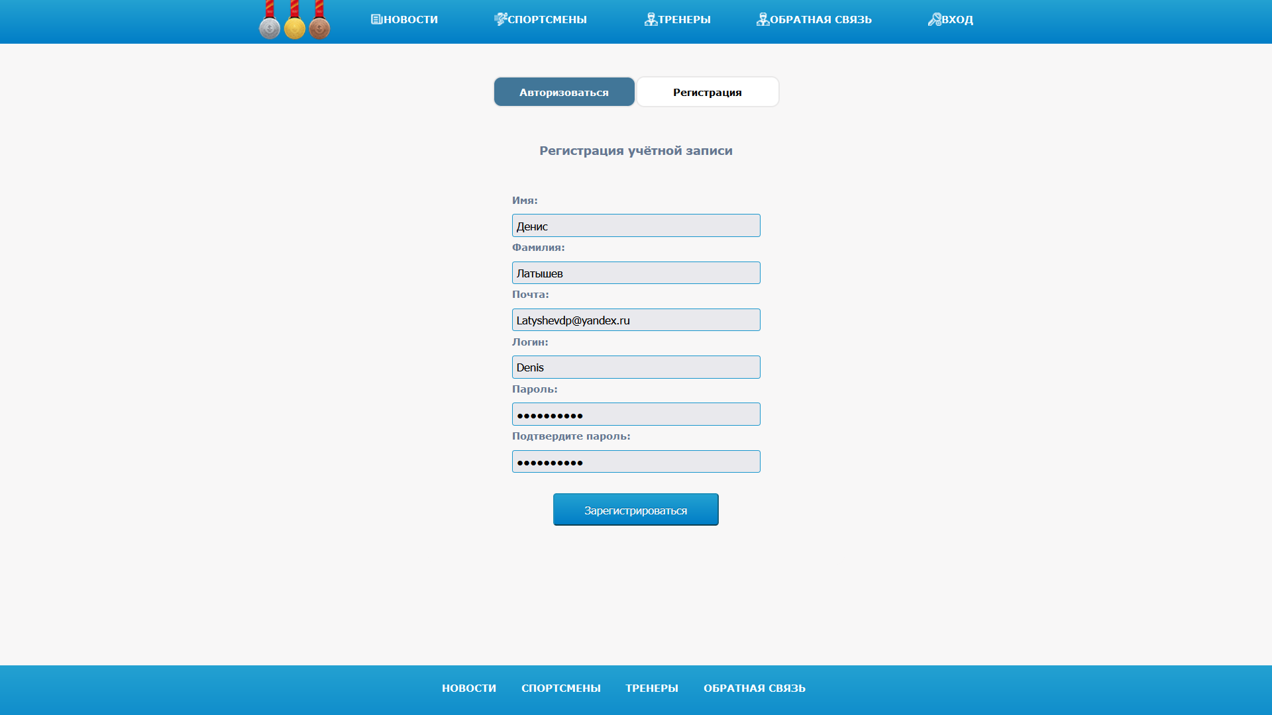

Slide 16
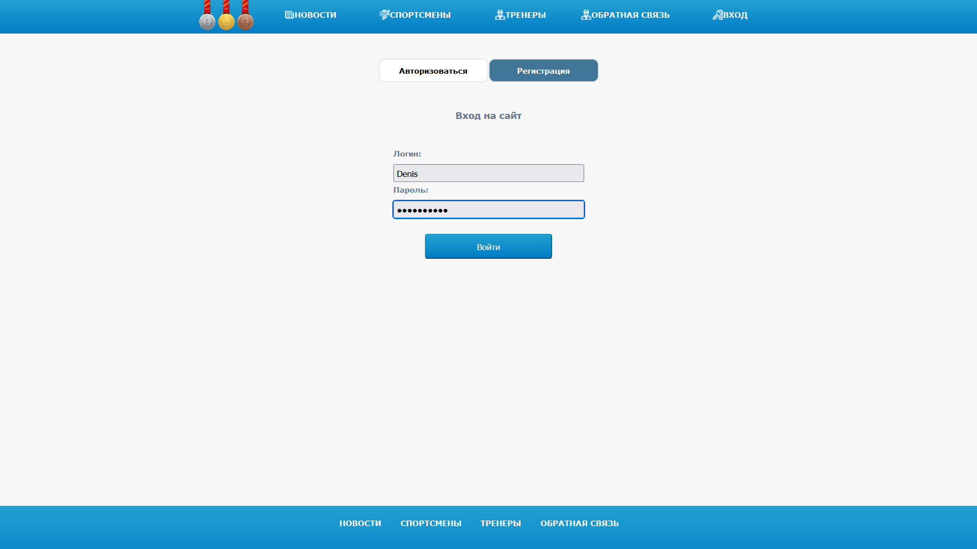

Slide 17
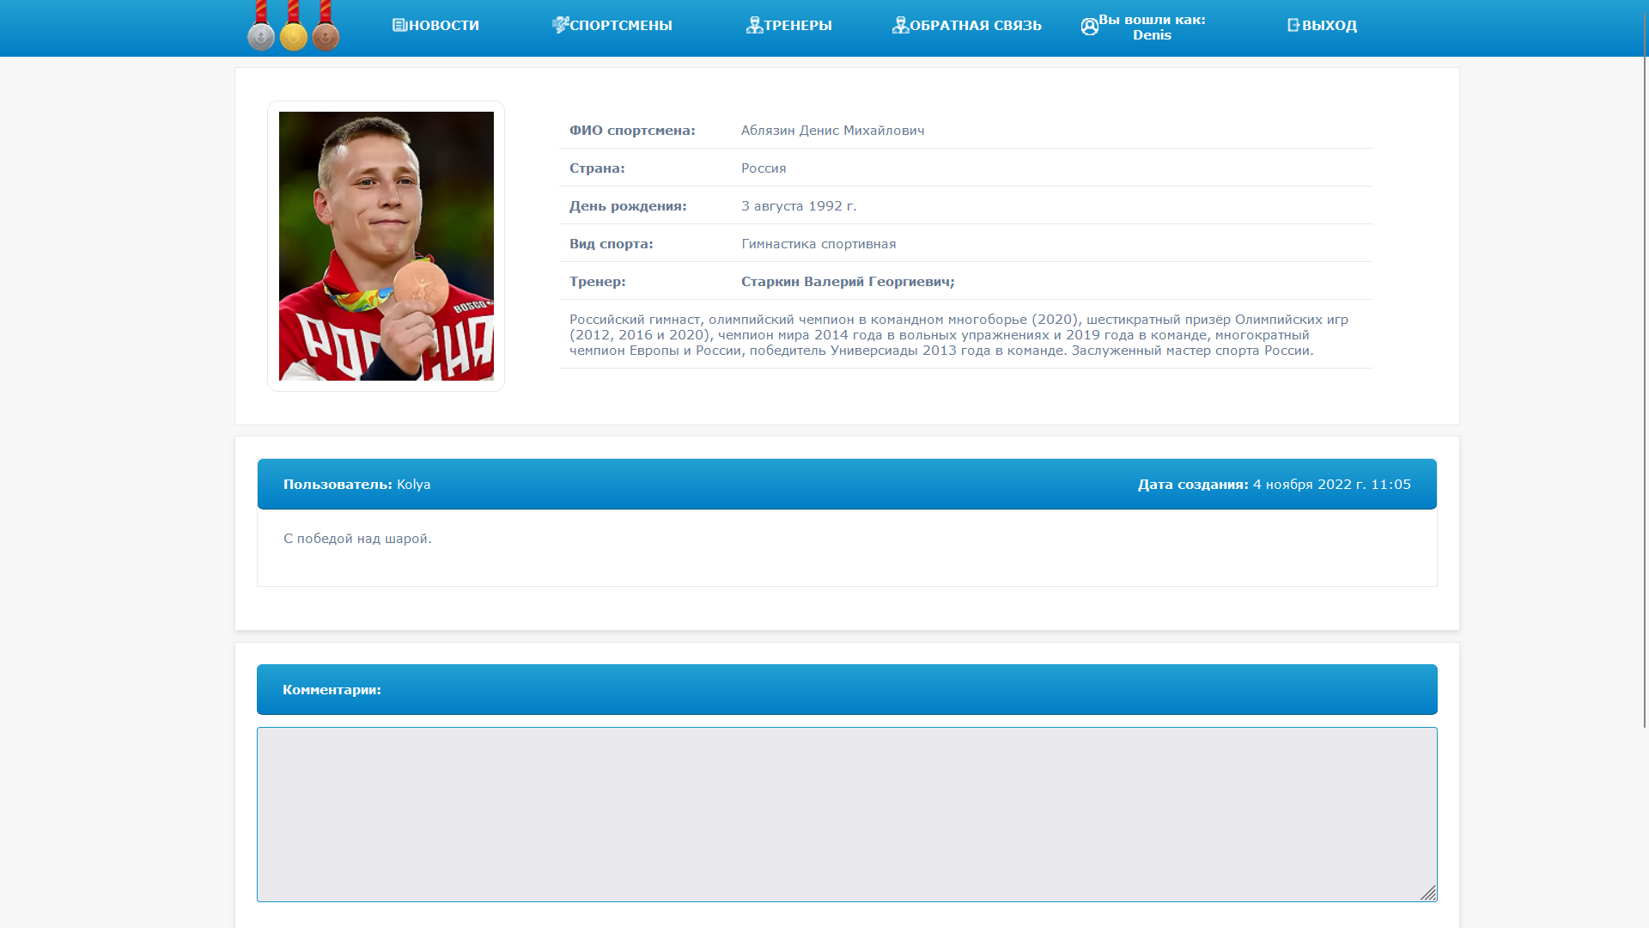

Slide 18
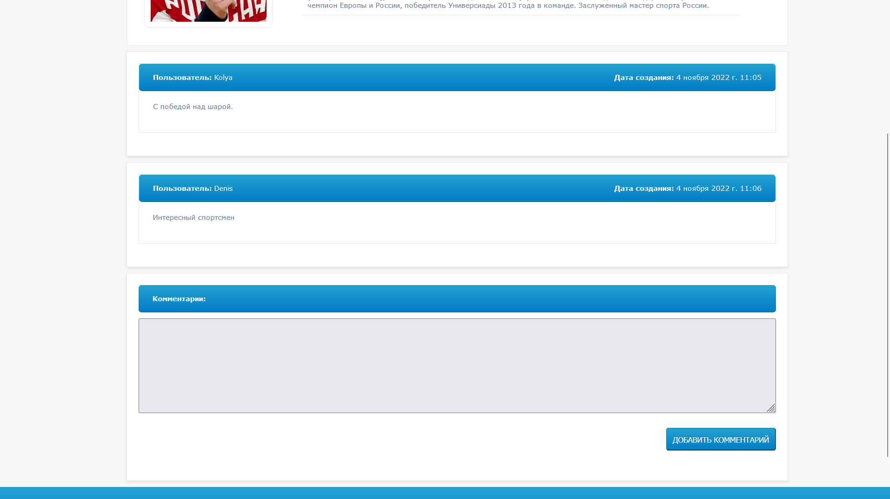

Slide 19
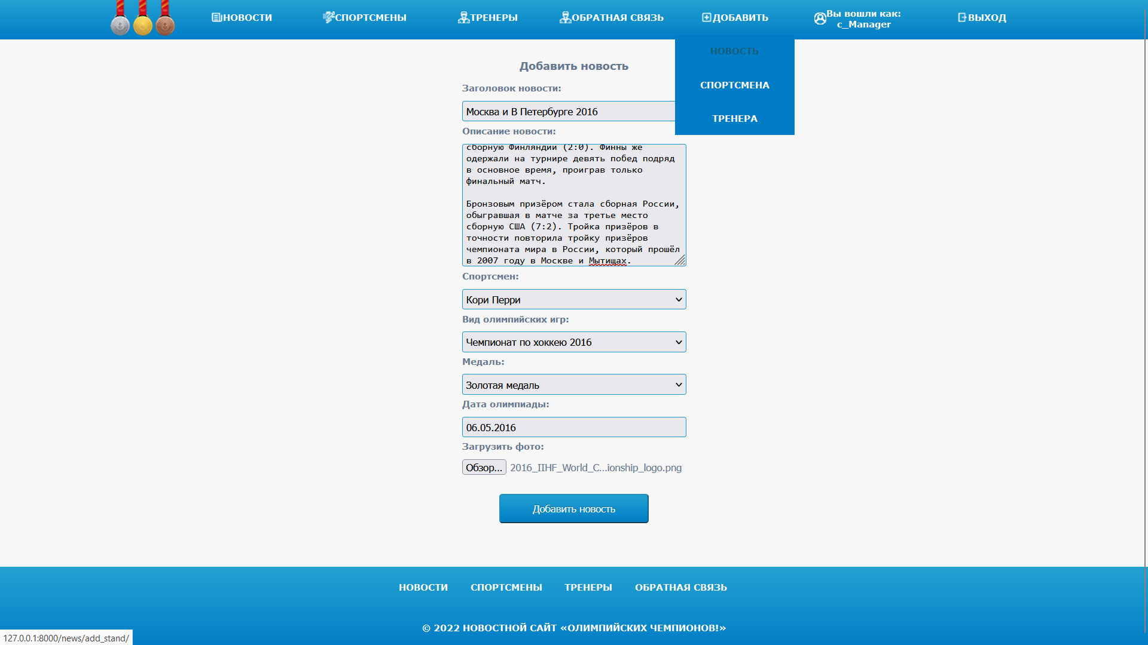

Slide 20
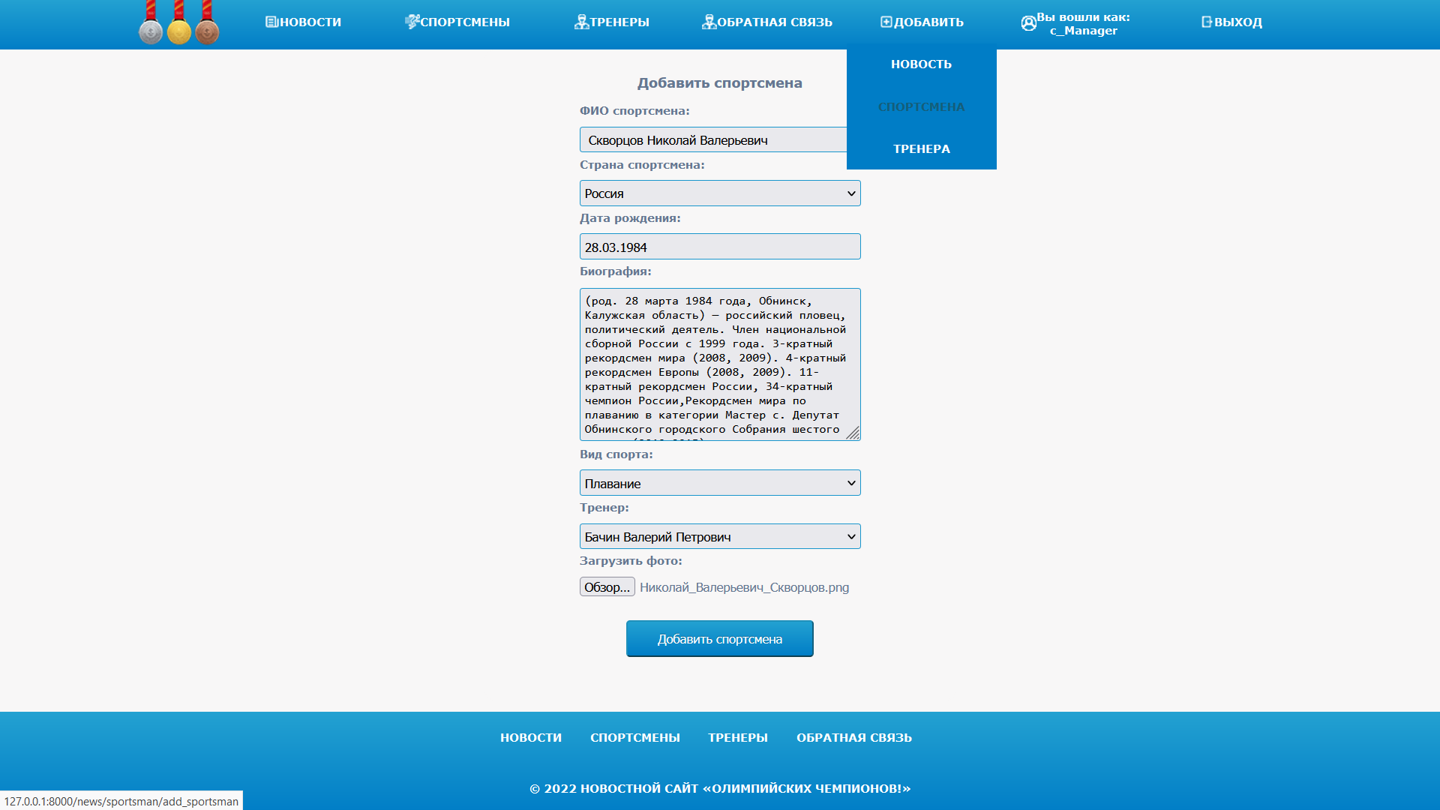

Slide 21
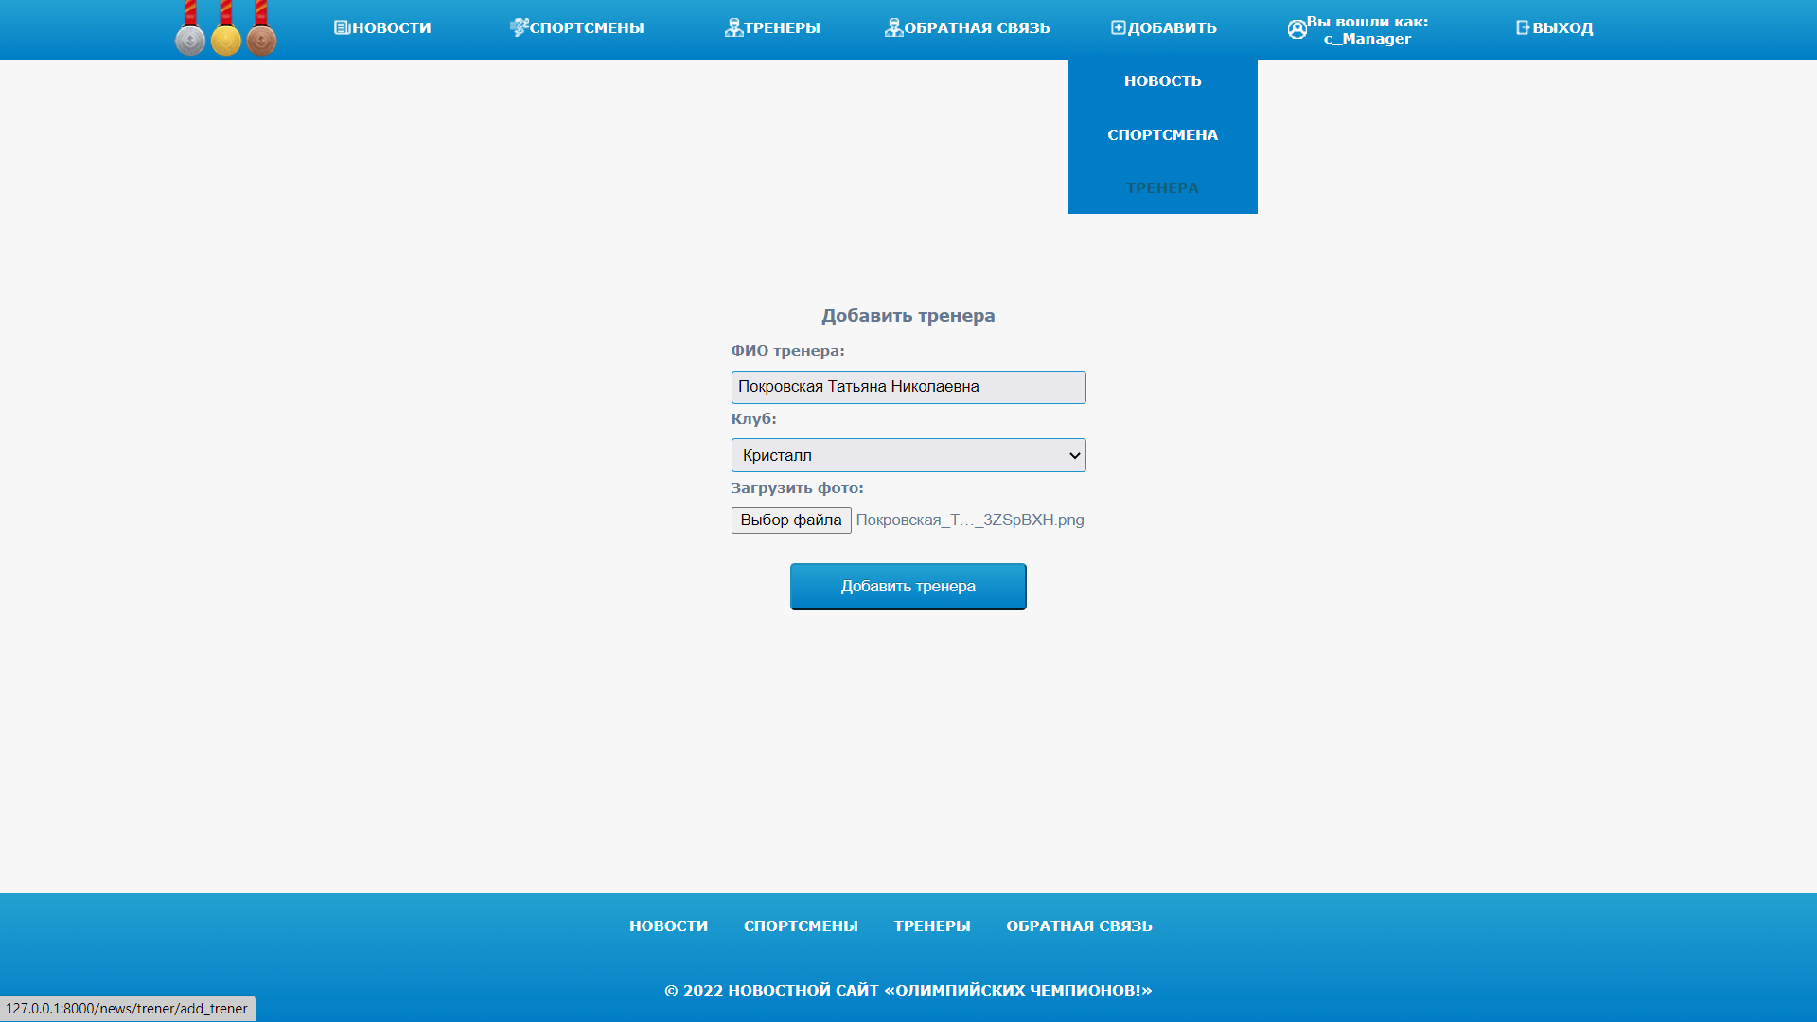

Slide 22
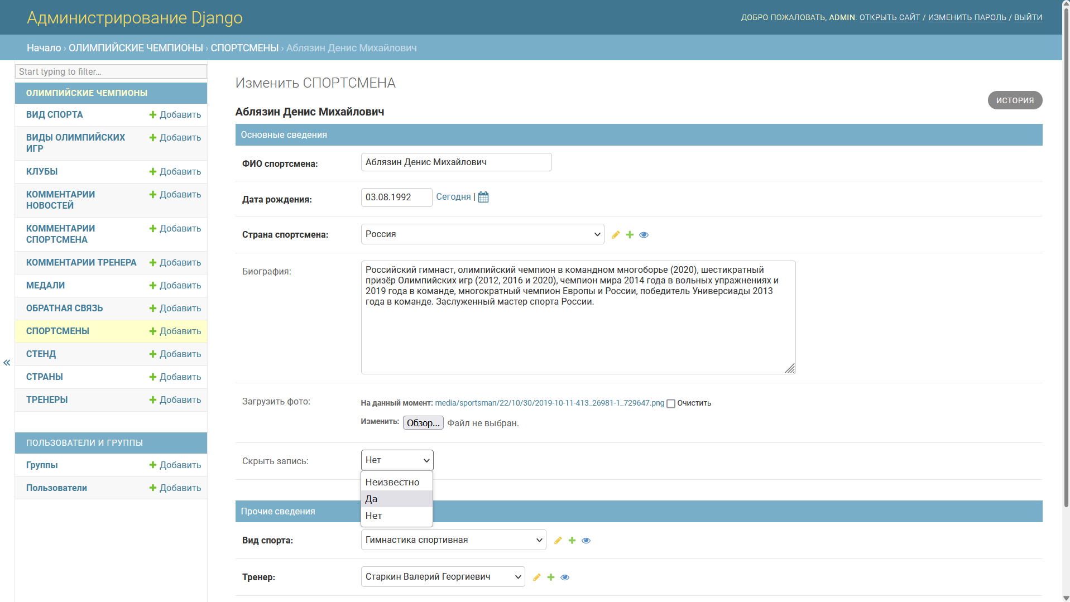

Slide 23
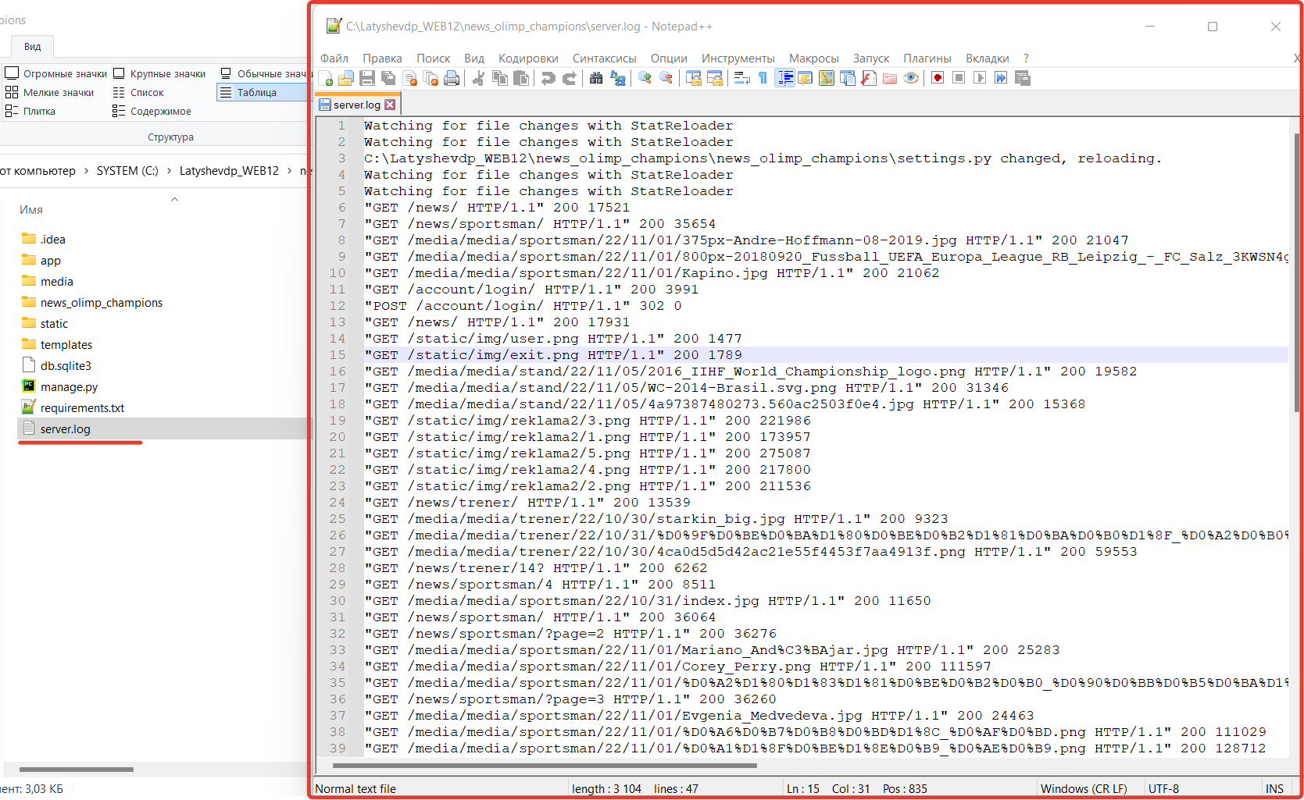
***Логирование сайта***

Slide 24
Спасибо за внимание!

